Slide 1

Топология Компьютерных систем

Slide 2

Что такое топология сети?
Топология сети — это фундаментальный концепт, описывающий, как устройства в компьютерной сети физически и логически соединяются между собой. Этот способ соединения является основой для всей коммуникации в сети и определяет, как данные передаются от одного узла к другому.
Понимание топологии критически важно, поскольку она напрямую влияет на надежность, скорость передачи данных, масштабируемость и общую эффективность сетевой инфраструктуры. Правильный выбор топологии может существенно сократить затраты на обслуживание и повысить производительность системы.

Slide 3

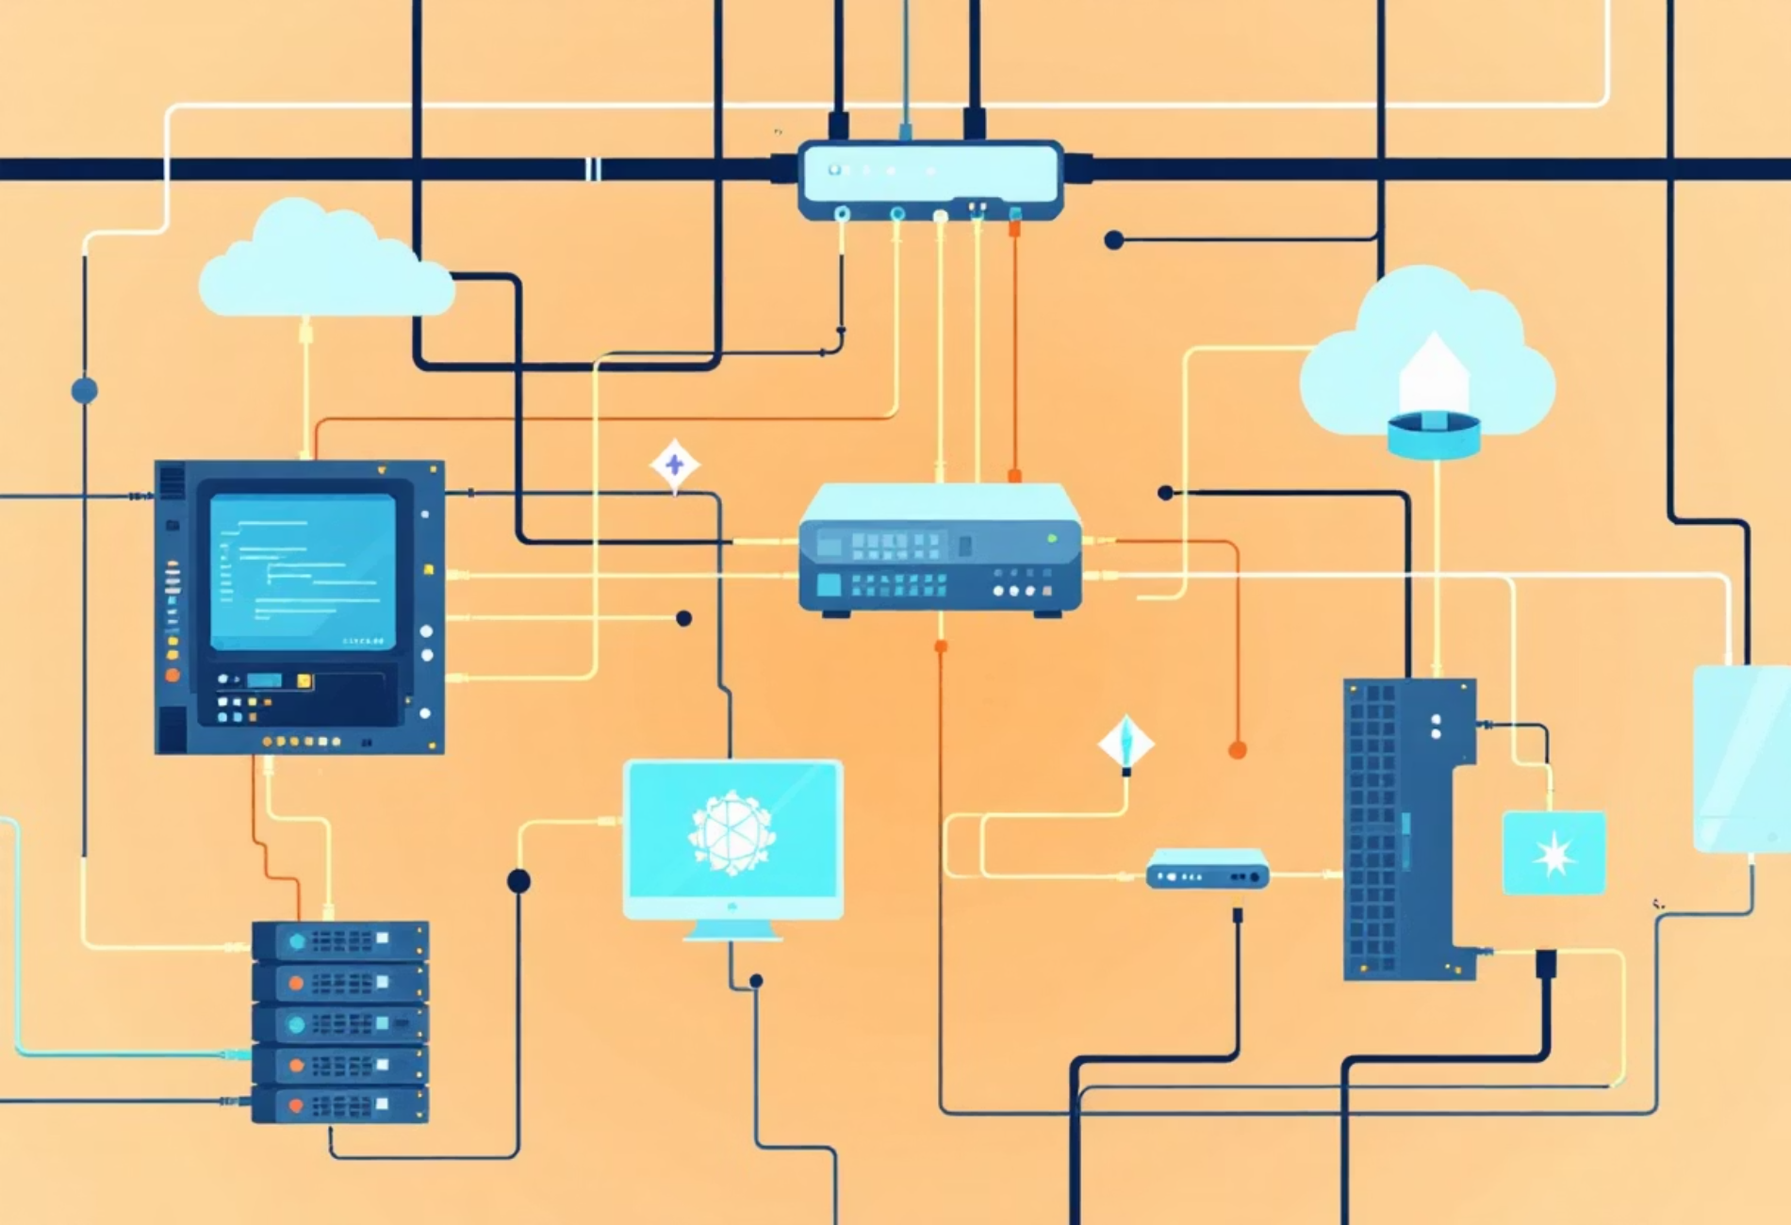
Виды топологий: физическая и логическая
Логическая топология
Физическая топология
В отличие от физической, логическая топология описывает путь передачи данных между узлами, а не их физическое расположение. Она определяет, как информация циркулирует по сети, используя виртуальные соединения и маршруты. Например, при использовании виртуальных локальных сетей (VLAN) физически соединенные устройства могут логически находиться в разных сетях и общаться по разным правилам.
Она описывает реальное физическое расположение и соединения устройств и кабелей в сети. Это включает в себя, как проложены кабели, где находятся коммутаторы, маршрутизаторы и конечные устройства. Физическая топология — это видимая и осязаемая структура сети. Например, в офисе компьютеры могут быть подключены к центральному коммутатору с помощью Ethernet-кабелей.

Slide 4
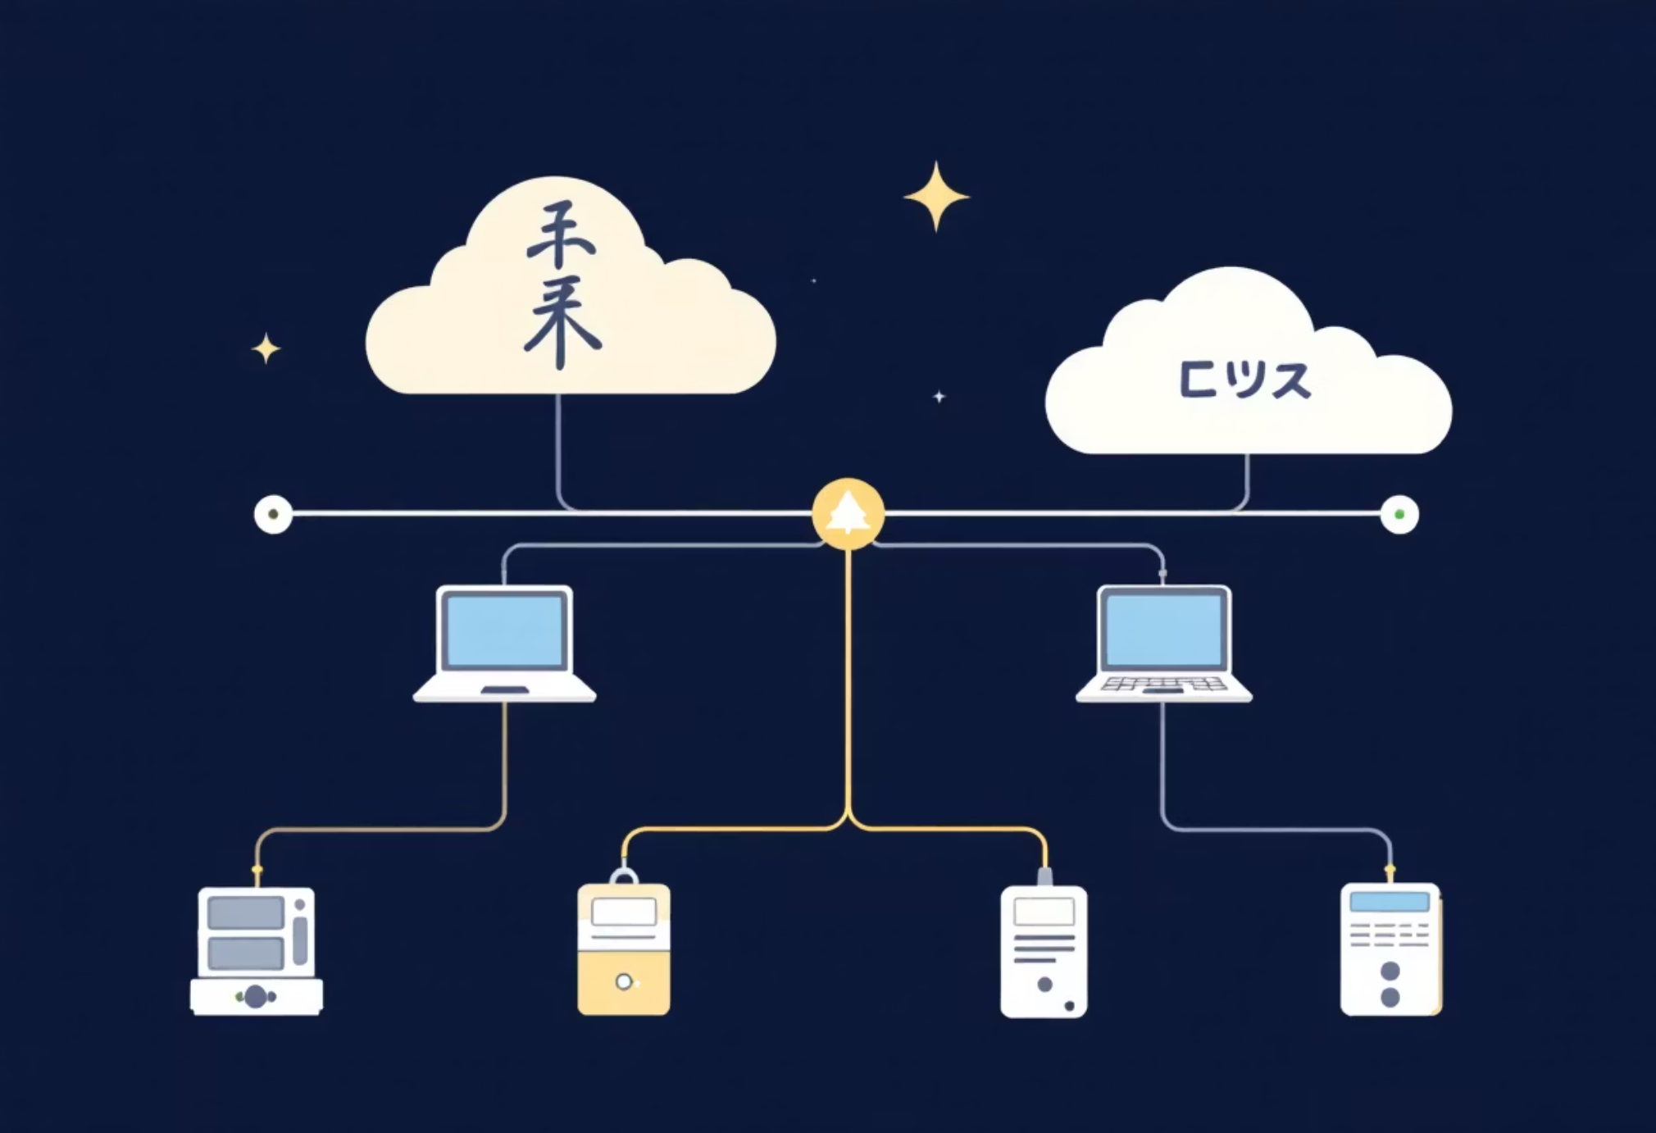
Топология "Шина" (Bus)
В топологии "Шина" все устройства в сети подключены к одному общему кабелю, который называется магистралью. Данные передаются по этому кабелю во все стороны, и каждое устройство проверяет, предназначены ли данные для него. Этот метод соединения был одним из первых, используемых в компьютерных сетях.
Преимущества
Недостатки
Простота установки и настройки.
Экономия на кабелях, так как требуется один основной кабель.
Идеально подходит для небольших и временных сетей.
Низкая надежность: при обрыве магистрального кабеля вся сеть выходит из строя.
Трудно диагностировать неисправности.
Проблемы с производительностью при большом количестве узлов.

Slide 5
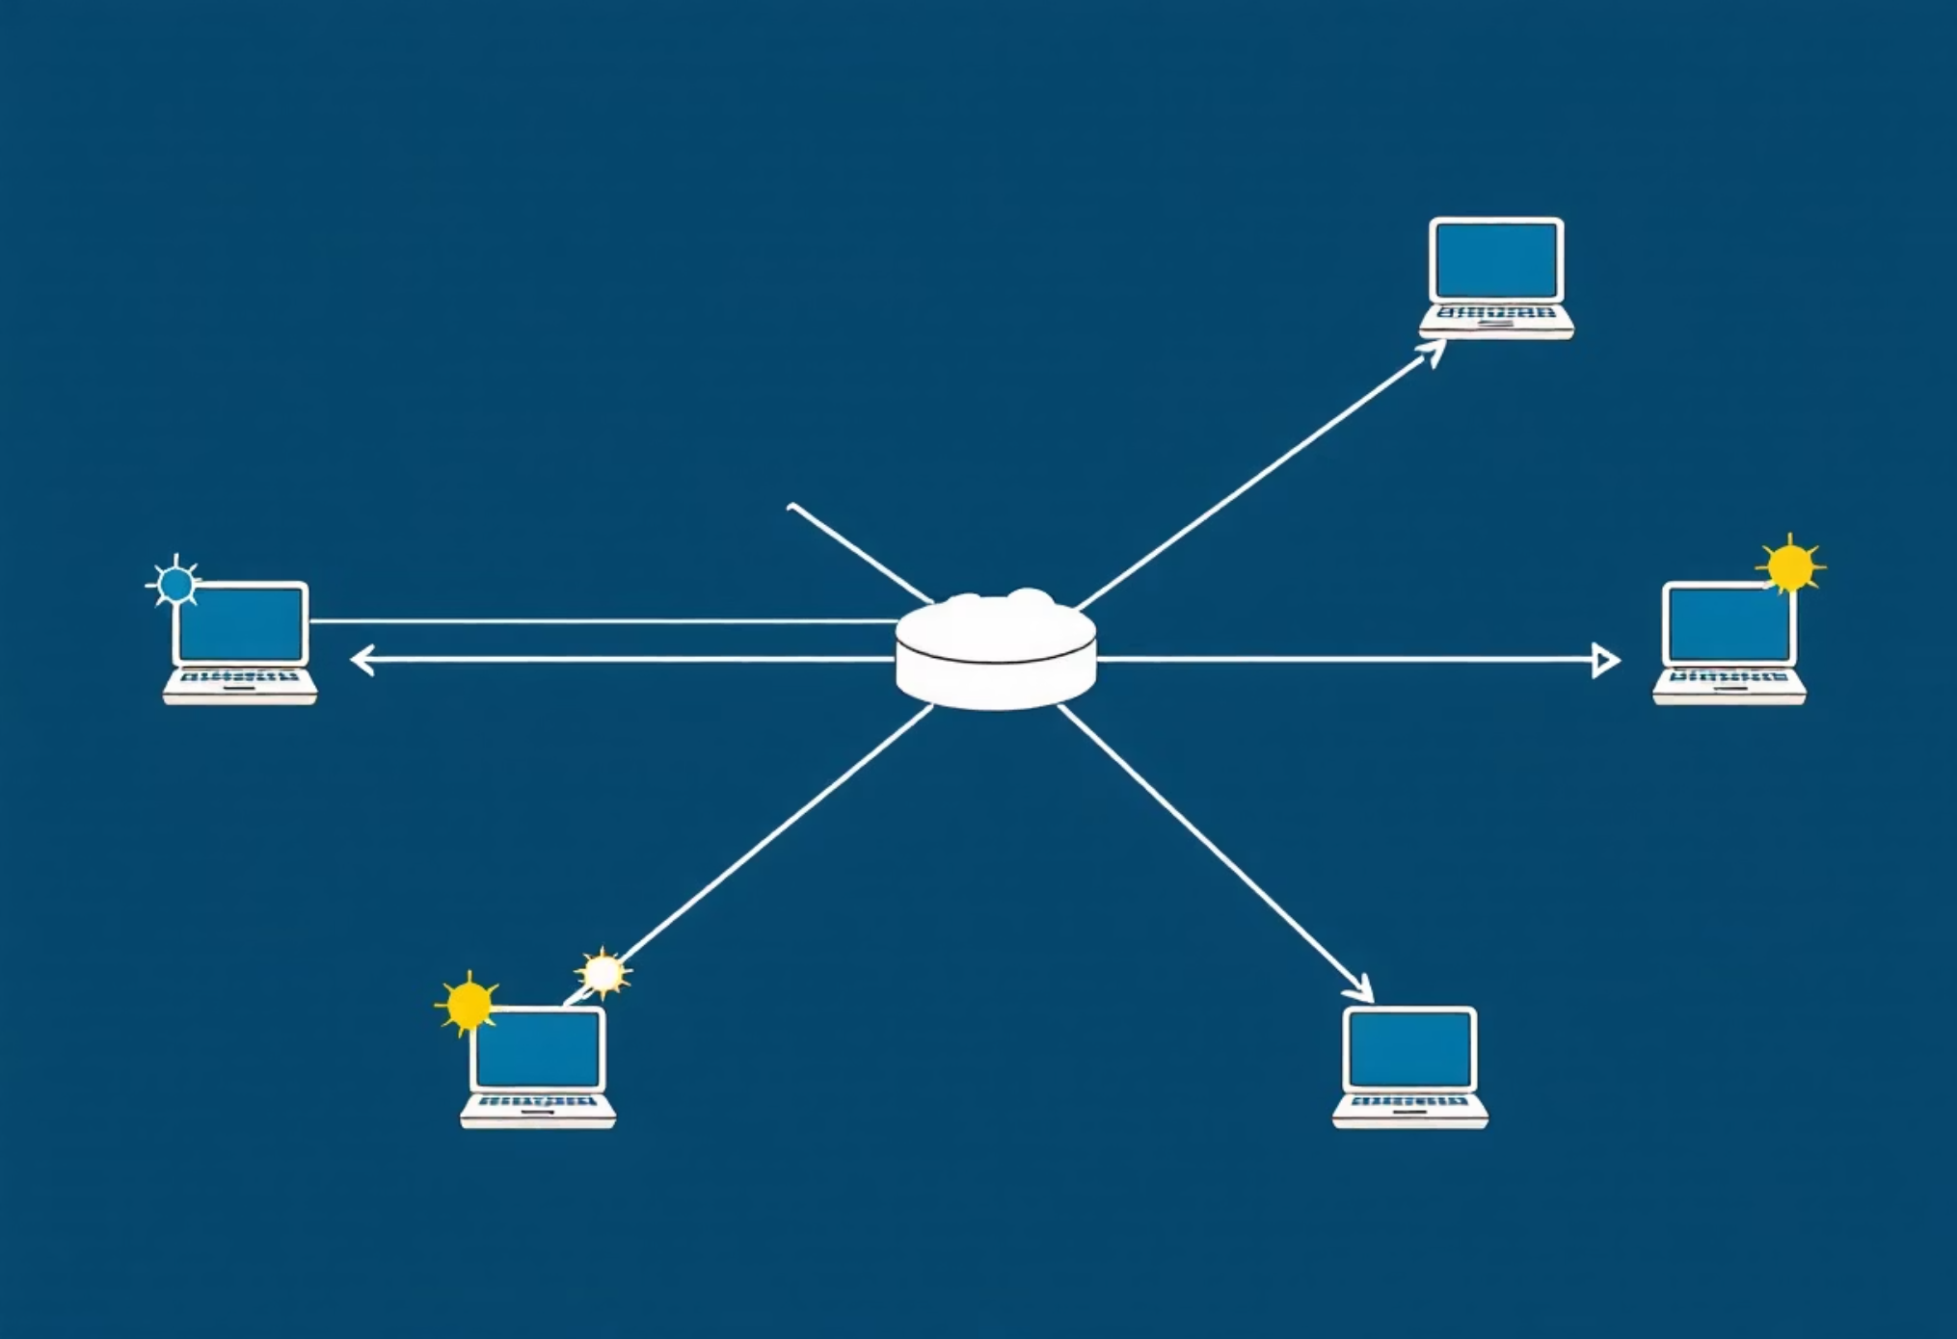
Топология "Звезда" (Star)
В топологии "Звезда" все устройства сети подключены к центральному узлу, которым обычно является коммутатор (switch) или концентратор (hub). Весь трафик проходит через этот центральный узел, который направляет данные к получателю. Современные локальные сети чаще всего используют именно эту топологию.
Преимущества
Недостатки
Высокая надежность: выход из строя одного устройства не влияет на остальную часть сети.
Легкость добавления и удаления устройств.
Простота управления: централизованная диагностика и устранение неисправностей.
Единая точка отказа: отказ центрального узла приводит к сбою всей сети.
Большой расход кабеля по сравнению с шиной.
Зависимость от пропускной способности центрального узла.

Slide 6
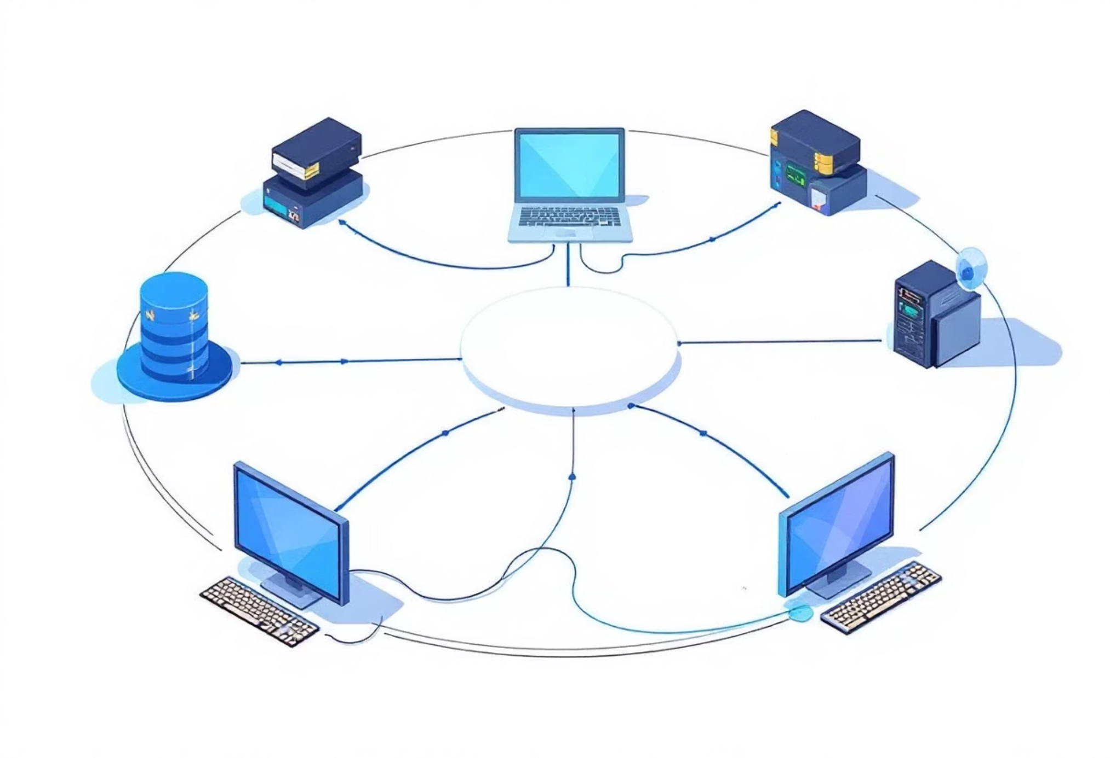
Топология "Кольцо" (Ring)
В топологии "Кольцо" устройства соединены последовательно, образуя замкнутый контур. Данные передаются от одного устройства к другому в одном направлении по кольцу, пока не достигнут своего пункта назначения. Каждое устройство выступает в роли ретранслятора, передавая данные следующему узлу.
Преимущества
Недостатки
Равномерное распределение нагрузки: каждое устройство имеет равные возможности для передачи данных.
Эффективна для передачи больших объемов данных.
Отсутствие коллизий данных.
Низкая отказоустойчивость: сбой одного узла или обрыв кабеля может нарушить работу всей сети.
Сложность добавления и удаления устройств.
Трудности в диагностике неисправностей.

Slide 7

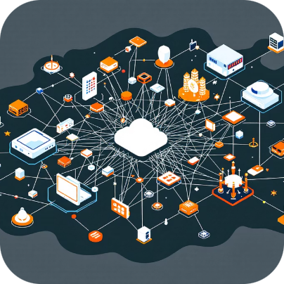
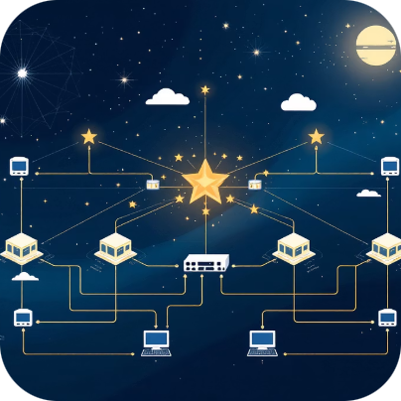
Смешанные и гибридные топологии
В реальном мире чистые топологии "шина", "звезда" или "кольцо" встречаются редко, особенно в крупных и сложных сетях. Вместо этого используются смешанные или гибридные топологии, которые комбинируют преимущества нескольких базовых структур. Это позволяет повысить надежность, масштабируемость и гибкость сети, адаптируя ее к конкретным потребностям.
Топология "Дерево"
Полностью связанная топология (Mesh)
Смешанная "Звезда-Шина"
Это иерархическая структура, в которой несколько топологий "звезда" соединены друг с другом. Главный концентратор или коммутатор выступает в качестве корня, от которого отходят ветви с другими концентраторами/коммутаторами, к которым подключены конечные устройства. Это обеспечивает централизованное управление и хорошую масштабируемость.
Каждое устройство напрямую соединено со всеми остальными устройствами в сети. Это обеспечивает максимальную надежность и отказоустойчивость, так как существует множество путей для передачи данных. Однако она является самой дорогой и сложной в реализации из-за большого количества требуемых кабелей и портов.
Часто встречающаяся гибридная топология, где несколько сетей типа "звезда" соединены через магистральный кабель, как в топологии "шина". Например, различные отделы компании могут иметь звездную топологию внутри своего отдела, а затем все эти звезды подключаются к главной шине здания.

Slide 8
Как топология влияет на работу сети?
Выбор и реализация сетевой топологии имеют прямое и значительное влияние на множество аспектов функционирования сети, определяя ее эффективность и устойчивость.
Производительность
Надежность
Управляемость
Топология напрямую влияет на пропускную способность (объем данных, передаваемых за единицу времени) и задержки (время, необходимое для передачи данных). Например, в топологии "шина" все устройства делят один кабель, что может привести к снижению производительности при высокой нагрузке. В то время как в "звезде" каждое устройство имеет свою выделенную линию к центральному узлу, что обеспечивает лучшую производительность.
Отказоустойчивость сети — ее способность продолжать функционировать при сбое одного или нескольких компонентов — тесно связана с топологией. В топологии "кольцо" или "шина" выход из строя одного узла или обрыв кабеля может парализовать всю сеть. В топологии "звезда", наоборот, сбой одного устройства не влияет на остальные, но выход из строя центрального узла критичен.
Топология определяет, насколько легко управлять сетью, диагностировать проблемы и масштабировать ее. Централизованное управление (как в "звезде") упрощает мониторинг и устранение неисправностей. Распределенное управление (как в "шине") может быть более сложным, но обеспечивает большую гибкость в некоторых сценариях.

Slide 9
Итоги и рекомендации
Выбор сетевой топологии — это критически важное решение, которое должно основываться на глубоком понимании требований проекта.
Выбор топологии
Зависит от множества факторов: задач (например, для каких целей будет использоваться сеть), бюджета (стоимость оборудования и кабелей), а также требований к надежности и производительности.
Топология "Звезда"
Оптимальна для большинства локальных сетей благодаря своей надежности, простоте управления и относительной легкости масштабирования. Это наиболее распространенная топология в современных офисных и домашних сетях.
Топологии "Кольцо" и "Шина"
Применяются в специализированных случаях, часто в более старых или специфических промышленных системах, где их простота или особенности передачи данных могут быть преимуществом, несмотря на недостатки в надежности.
Гибридные топологии
Предлагают наилучший баланс между масштабируемостью и устойчивостью. Комбинируя преимущества разных топологий, они позволяют создавать сложные и высокопроизводительные сети, способные адаптироваться к изменяющимся требованиям.
Ключ к успеху
Практическое понимание топологий и их работы является ключевым фактором для эффективного проектирования, внедрения и эксплуатации компьютерных сетей. Это позволяет создавать стабильные, безопасные и высокопроизводительные сетевые решения.

